Slide 1
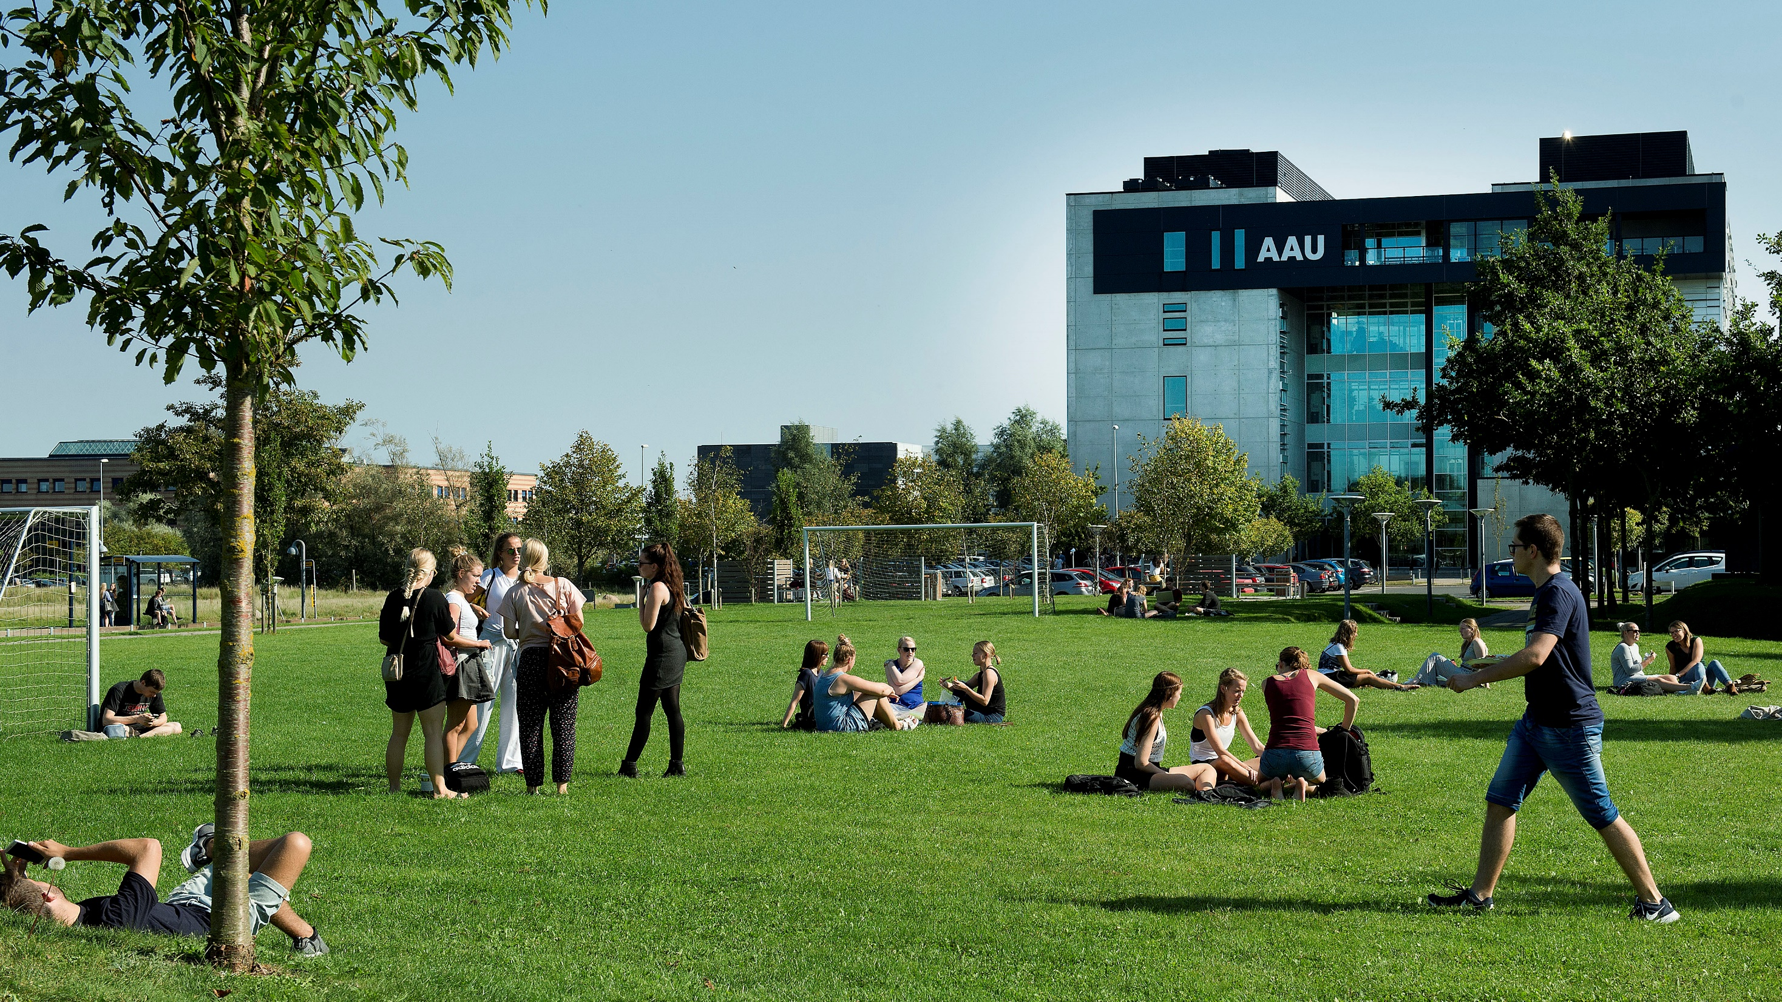
Møder ang. trivselsbarometer og sygefraværsstatistik
PÅ fsu + AMO møder
Sidst redigeret februar 2021

Slide 2
Spørgsmål til drøftelse, Trivselsbarometer
Samlet trivselsscore
Hvor befinder I jer på skalaen?
Stigning/fald?
Er I tilfredse med niveauet?
Hvad har påvirket (positivt/negativt), at I ligger her på skalaen?
I hvilke spørgsmålskategorier finder I den største udvikling, hvor ser I bemærkelsesværdige stigninger/fald?

Slide 3
Spørgsmål til drøftelse, sygefravær
Samlet sygefraværsstatistik
Hvordan er jeres niveau sammenlignet med AAUs samlede sygefraværsprocent?
Er I tilfredse med niveauet?
Hvad er det samlede antal sygedage – er det overraskende/forventeligt?
Hvordan er fordelingen mellem det lange og det korte sygefravær?
Hvordan ser jeres langtidsfriskfrekvens ud?
Er der et forhold, der skiller sig særligt ud – hvorfor? Eks. VIP/TAP, køn osv.
Er der forhold i arbejdsmiljøet, som kan være årsag til sygefraværet (brug gerne opmærksomheder fra drøftelse af trivselsbarometerresultater)?

Slide 4
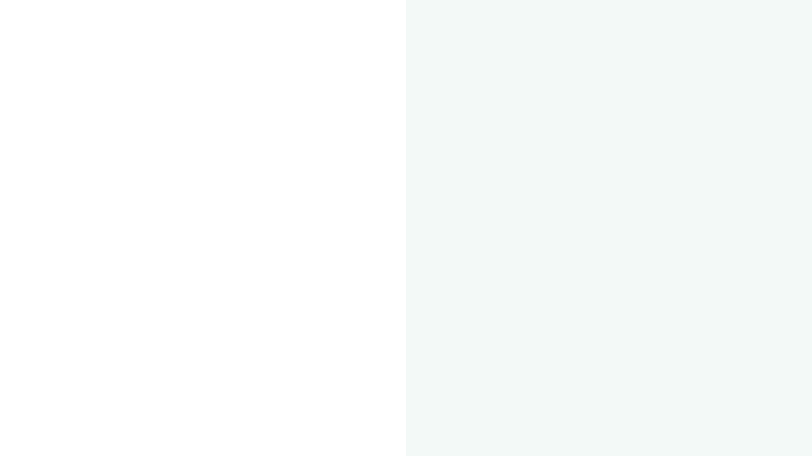
Hvad så nu - handlinger?
Sygefravær
Hvis vi skruer tiden et år frem
Hvilke kategorier ønsker I at flytte jer mest på:
Samlede sygefraværsdage, kort/langt sygefravær, langtidsfriskfrekvens, andet?
Hvilke handlinger kalder det på (på hvilke niveauer)?
Hvem skal ellers involveres?
Hvordan kan Arbejdsmiljøgruppen, FSU/Dekanen/Sekretariatet/andre understøtte dette?
Trivselsbarometer
Hvis vi skruer tiden et år frem
hvilke spørgsmål ønsker I at se en bedre score for?
Hvilke handlinger kalder det på (på hvilke niveauer?)
Hvem skal ellers involveres?
Hvordan kan Arbejdsmiljøgruppen, FSU/Dekanen/Sekretariatet/andre understøtte dette?

